Slide 1
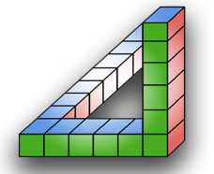
Çizimlere Yazı Ekleme
1-Text Komutu (DText)
2-MText Komutu
Ahmet SAN
Karamürsel 2024

Slide 2
Çizimlere zaman zaman açıklayıcı bilgiler eklemek, tablolara yazı eklemek, yazı alanlarını (antet) doldurmak ve daha önceden yazılmış yazıları düzenlemek gerekir. Bu amaçla text araç çubuğu ve komutları kullanılır.
Ahmet SAN
Karamürsel 2024

Slide 3
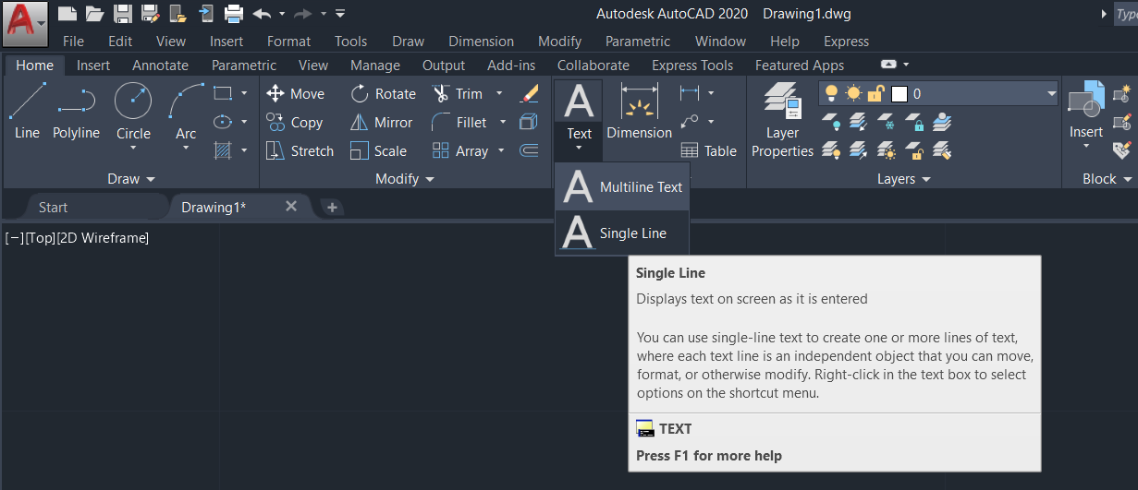
Çizimlere Yazı Ekleme
Çizimlere zaman zaman açıklayıcı bilgiler eklemek, tablolara yazı eklemek, yazı alanlarını (antet) doldurmak ve daha önceden yazılmış yazıları düzenlemek gerekir. Bu amaçla home paletine yeralan text komutu kullanılır (Kısa yolu T yada MT dir). İki çeşit text komutu vardır.
1-Single Line : Eski AutoCad versionlarından miras kalan bir komuttur.
Single Line Text komutu butonu
Ahmet SAN
Karamürsel 2024

Slide 4
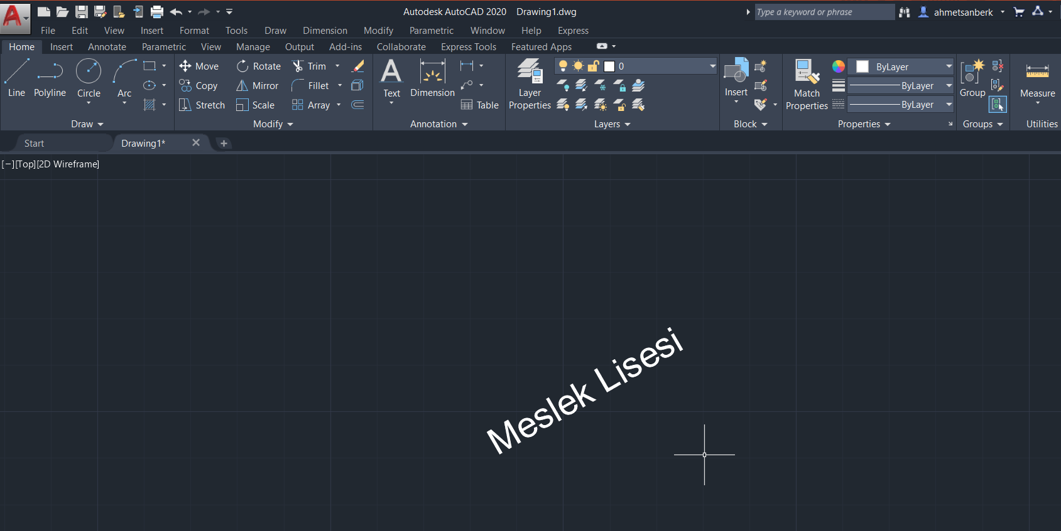
Çizimlere Yazı Ekleme
Komut seçildikten sonra yazmaya başlangıç noktası tıklanır daha sonra yazının açısı girilir. Yazı ile ilgili ayarlamalar komut satırı parametreleri ile yapılmaktadır. Yeni AutoCad versionlarında çok kullanılmamaktadır.
Ahmet SAN
Karamürsel 2024

Slide 5
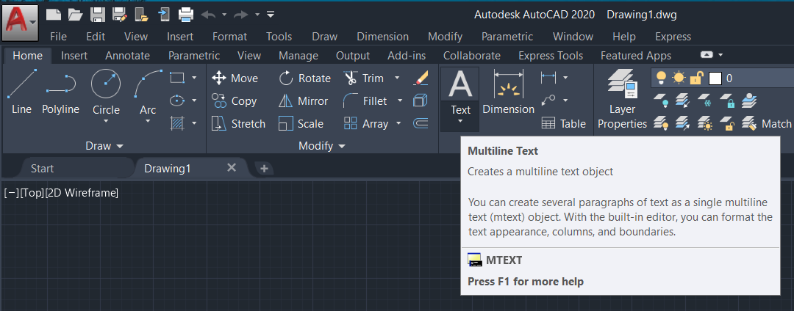
Çizimlere Yazı Ekleme
2- Mtext Komutu: Komut seçildiğinde ekran yazı yazabilmek için yeni bir palet açılır ve yazı yazılacak bir pencere çizilerek pencere içine yazı yazılır yazı ile ilgili ayarlamalar açılan paletten yapılır
MText komutu butonu
Ahmet SAN
Karamürsel 2024

Slide 6
Çizimlere Yazı Ekleme
Text komutu seçildiğinde öncelikle ekrana yazı yazılacak kutu çizilir daha sonra yazı özelliklerini ayarlayabileceğimiz text editör penceresi açılır yazı yazılıp açılan paletten gerekli değişiklikler yapılarak close text editör butonuna basılmalıdır.
Text Editör Araç Paleti
Ahmet SAN
Karamürsel 2024

Slide 7
Çizimlere Yazı Ekleme
Ahmet SAN
Karamürsel 2024

Slide 8
Çizimlere Yazı Ekleme
Ahmet SAN
Karamürsel 2024

Slide 9
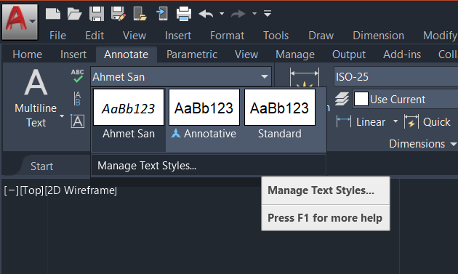
Çizimlere Yazı Ekleme
Yeni Yazı Stili Oluşturma:
Çizimlerimizde kullanmak için kendi yazı stilimizi oluşturabiliriz bu işlem için Annotate paleti Manage Text Style kısmı tıklanır.
Text Style Ayarı
Ahmet SAN
Karamürsel 2024

Slide 10
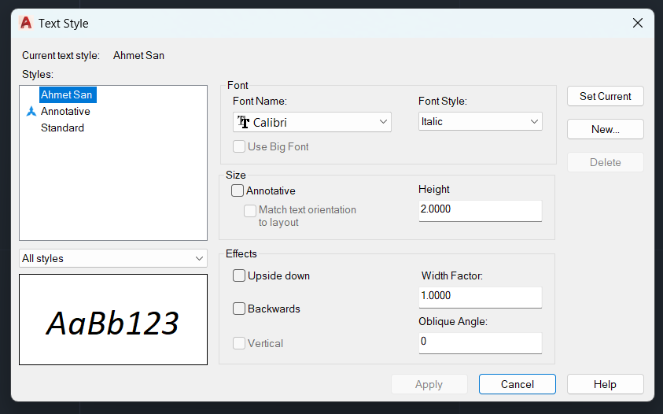
Çizimlere Yazı Ekleme
İlgili alan tıklandığında text style penceresi açılır burada New butonu basılarak oluşturacağımız yazı stiline isim verilir gerekli ayarlamalar yapılarak Apply butonuna basılır.
Ahmet SAN
Karamürsel 2024

Slide 11
Çizimlere Yazı Ekleme
Yazımda bazı Özel Sembollerin kullanılması gerekebilir bunları kısa yolda yazmak için
%%O karakterleri yazının önüne yazılırsa yazının üstüne çizgi çizilir.
%%U karakterleri yazının önüne yazılırsa yazının altı çizilir.
%%c karakterleri yazının önüne yazılırsa çap (ø) işareti konulur.
%%d karakterleri yazının sonuna yazılırsa derece (°) işareti konulur.
%%p karakterleri yazının önüne yazılırsa ± tolerans işareti konulur.
%%% karakterleri yazının önüne yazılırsa yüzde (%) işareti konulur.
Ahmet SAN
Karamürsel 2024

Slide 12
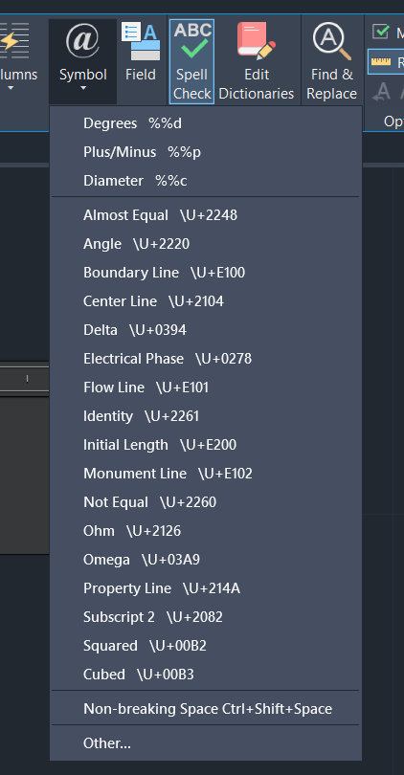
Çizimlere Yazı Ekleme
Aynı işlem symbol butonu ile de yapılabilmektedir
Ahmet SAN
Karamürsel 2024

Slide 13
Çizimlere Yazı Ekleme
Ahmet SAN
Karamürsel 2024

